Slide 1
Тақырыбы: ҒАЛАМДЫҚ ЖЫЛЫНУДЫҢ СЕБЕПТЕРІ,
САЛДАРЫ ЖӘНЕ ШЕШУ ЖОЛДАРЫ
11 сынып
(Қоғамдық – гуманитарлық бағыты)

Slide 2
Оқу мақсаты:11.3.2.1 - мүмкін болатын климаттың жаһандық жылыну салдарын болжау.

Slide 3

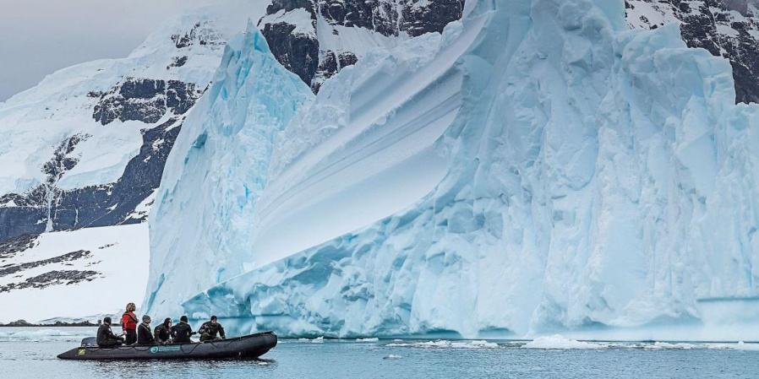
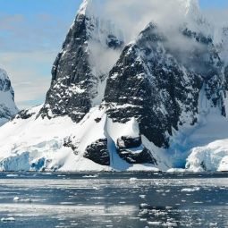
Ғаламдық жылыну
Арктикалық мұздың еруіне,
теңіз деңгейінің көтерілуіне,
теңіз мұздарының азаюы мен жұқаруына алып келді.
Соңғы болжамдар 2025-2030 жылдардан бастап Арктикада жазғы кезеңде мұз болмауы мүмкін деп шамалайды.

Slide 4

Табиғи катаклизмдер
Ғаламдық жылыну атмосфералық жауын-шашын мөлшері мен таралуының өзгеруіне алып келді
Атмосфера анағұрлым ылғалды болады, жоғарғы және төменгі ендіктерде жаңбыр көп, ал тропиктік және субтропиктік аймақтарда аз жауады.
Нәтижесінде су тасқыны, қуаңшылық, дауыл және басқа да ауа райының құбылыстары жиілейді.

Slide 5
«Қолайлы» ауа райының азаюы
20°С
Тәулігіне 1 мм-ден артық емес жауын шашын және 20°С-тан төменгі шық нүктесі, төмен ылғалдылық анықталды.
74 күн сақталады.
күн райының температурасының шекарасы
18°С -30°С
Зерттеушілер болжамы:
Орта есеппен жер бетінде «қолайлы ауа райы» жылына

Slide 6
Климаттық салдар
Мұхиттың қышқылдануы, деоксигенациясы: атмосферадағы СО2 артуы теңіз суында еріген СО2 көбеюіне, рН-тың төмен мәні бойынша қышқылдануға алып келеді.
Ғаламдық жылынудың ұзақмерзімді салдары антропогендік СО2 шығарылуына байланысты. Атмосферада көмірқышқыл газының өте ұзақ сақталуына байланысты.
Климаттың күрт өзгеруі кенеттен және қайтымсыз болуы мүмкін. Мәңгі тоң мұздан метан мен көмірқышқыл газының тез босап шығуы климаттың өзгеруіне, ғаламдық жылынуға алып келеді.
Бұл мұздардың еруіне, көшкіндер мен жанартаудың атқылауына алып келеді. Мұхит суының жылынуы, мұхит түбіндегі мәңгілік мұздың еруі және газ гидраттарының бөлінуінен цунами орын алуы мүмкін.
Климаттың өзгеруі ХІХ ғасырдағы орташа температурамен салыстырғанда ХХ ғасырда орташа температура 1,02°С- қа көтерілген.
Атлантикалық меридиандық ағыстар айналымының баяулауы немесе тоқтауы мүмкін. Бұл Солтүстік Атлантиканы, Еуропаны, Солтүстік Американы салқындатуы мүмкін.

Slide 7
2100 жылға қарай елдердің жері өмір сүруге жарамсыз болуы мүмкін. Бұған Катар, Сауд Арабиясы, Бахрейн, Таяу Шығыс елдері жатады. 2070 жылға қарай Парсы шығанағы елдерінде ауа t-сы 74-77°С болуы мүмкін.
Климаттың жылынуы түрлердің мекен ететін ареалдарының полюстік аймақтарға ығысуына алып келеді және жағалауда, аралдарда мекен ететін түрлердің жойылуына алып келеді.
Э.О.Уилсонның зерттеуі бойнша адамның іс-әректі биосфераның бұзылу қарқыны сақталған жағдайда жер бетіндегі өсімдіктер мен жануарлардың барлық түрінің жартысы 100 жыл ішінде жойылады деп есептеді.
2050 жылға қарай тірі организмдер түрлерінің 15-37% жойылуы мүмкін. Шағын қаупі неғұрлым жоғары экологиялық бай аймақтар Африканың оңтүстігі мен Кариб теңізі бассейнінде орналасқан.

Slide 8
Әлеуметтік салдар
Ғаламдық жылыну ауқымының ұлғаюына байланысты қауіп артады деп болжануда.
Барлық аймақтарға зиянды әсер ететін қауіп төніп тұр.
Даму деңгейі төмен елдерге төнген қауіп анағұрлым жоғары.
2015 жылы жүргізілген зерттеуде кедей елдеріндегі экономикалық өсу (ЖІӨ) болашақтағы климаттың жылынуына тәуелді деген қортынды жасады.
Теңіз суының көтерілуі шағын аралдар мен өзен атырауларын су басуы тіршілік үшін маңызды инфрақұрылымдар мен елді мекендерге қауіп төндіреді.

Slide 9
Адамзатқа ғаламдық жылынудың әсері
2014 жылы жүргізілген метаталдауда t-ның 1°С-қа көтерілуінен төбелестер, қылмыстар, жаппай тәртіпсіздік немесе соғыс сияқты зорлық-зомбылық деңгейі 20% артады деп көрсеткен.
Төменгі ендіктегі ауылшаруашылығы өте төмен деңгейдегі, қуаңшылық және тропиктік аймақтарда t 1-2°С көтерілуі аштық қаупін тудырады.
Қоғам денсаулығына зиянды әсері басым болады. Экстремалды ауа райы адамдардың жарақаттануына, өліміне әкеліп соқтырады.
Климаттың жылынуы Солтүстіктің байырғы халықтарының тұрмыс салтының өзгеруіне алып келеді.

Slide 10
Киото хаттамасы
2012 жылға дейін ғаламдық жылынуға қарсы негізгі келісім Киото хаттамасы болды. 1997 жылы келісілген, 2005 жылы күшіне енді.
Ол БҰҰ -ның климаттың өзгеруі туралы конвенциясына қосымша болып табылады. Хаттама әлемнің 160-тан астам елін қамтып, жылыжай газдарының шығарылуының 55% жапты.
Хаттаманың жүзеге асырудың бірінші кезеңі 2012 жыл аяқталды. Жаңа келісім 2007 жылы Бари аралында басталды және 2009 жылы Копенгагенде БҰҰ конференциясында жалғасты.

Slide 11
Электроинфроқұрылымдарды ғаламдық бағалау 2017 жылдан кейін әлемде қазба отындарын қолданатын жаңа электрстанцияларын іске қосуға болмайтынын көрсетеді.
Дурбанда қабылданған шешімдерге сәйкес, эмиссияны қысқартуға күш жұмсағанымен, эмиссия шыңына жетседе 2020 жылға дейін ешқандай климаттық келісім әрекет етпеді.

Slide 12
Тапсырма
Климаттық салдар мен әлеуметтік салдарды анықтаңыз
Климаттық салдар | Үдерістер | Әлеуметтік салдар
 | Мұхиттың қышқылдануынан түрлерге қауіп төнеді.
 | Ауылшаруашылыққа әсері жоғары.
 | Қуаңшылық аймақтарда жергілікті t –ның аз ғана көтерілуі аштық қаупін тудырады.
 | Биологиялық түрлердің мекен ету ортасы қысқарады.
 | Ғаламдық жылынудың салдарынан барлық түрлердің жартысы 100 жыл ішінде жойылуы мүмкін.

Slide 13
Жауабы
Климаттық салдар мен әлеуметтік салдарды анықтаңыз
Климаттық салдар | Үдерістер | Әлеуметтік салдар
+ | Мұхиттың қышқылдануынан түрлерге қауіп төнеді.
 | Ауылшаруашылыққа әсері жоғары. | +
 | Қуаңшылық аймақтарда жергілікті t –ның аз ғана көтерілуі аштық қаупін тудырады. | +
+ | Биологиялық түрлердің мекен ету ортасы қысқарады.
+ | Ғаламдық жылынудың салдарынан барлық түрлердің жартысы 100 жыл ішінде жойылуы мүмкін.

Slide 14
Қорытынды
Мүмкін болатын климаттың жаhандық
жылыну салдарын болжауды үйрендіңіз.

